Slide 1
Conceitos Matemáticos Básicos da Programação
Pedro Forli
Para o canal
Ignorância Zero

Slide 2
Conceitos Abordados
Conjuntos Numéricos
Operações Básicas (+, -, /, *)
Divisão Inteira ( // ) e Resto da Divisão ( % )
Potência ( ** )
Raíz ( **(1/2))
Potência Fracionária
Percentual
Matemática Financeira
Estatística

Slide 3
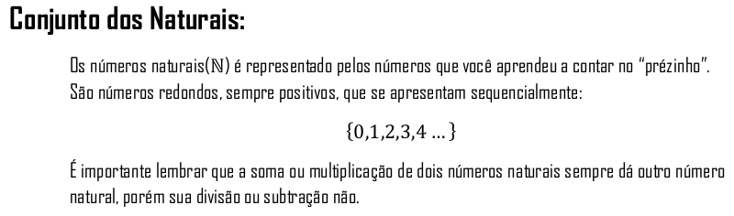
Conjuntos Numéricos

Slide 4
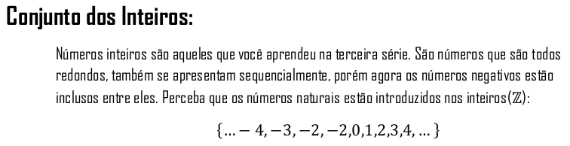
Conjuntos Numéricos

Slide 5
Operações Básicas
Somar
Símbolo = +
2+3 = 5
Subtrair
Símbolo = -
5-3 = 2; 3-5 = -2;
Multiplicar
Símbolo = x (*)
n*p = somar p n vezes
2*3 = 6, -1*3 = -3; -1*-3 = 3;
Dividir
Símbolo = /
N/p = multiplicar n pelo inverso de p
3/1 = 3; 3/-1 = -3; 5/2;

Slide 6
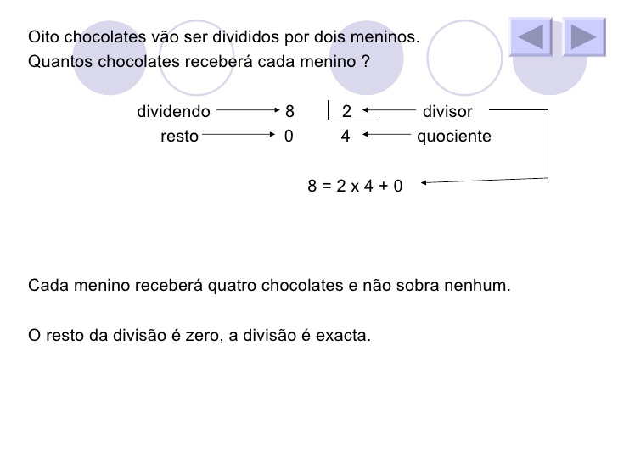
Divisão Inteira e Resto da Divisão
Divisão inteira = // (ou divisão entre dois inteiros)
Resto da Divisão = %

Slide 7
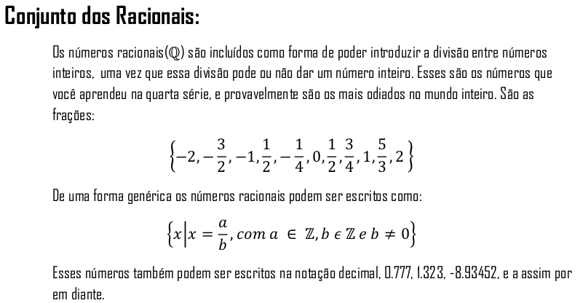
Conjuntos Numéricos

Slide 8
Oposto e Inverso
Oposto de N = -N
Inverso de N = 1/N

Slide 9

Potência
N ^ 3 = N**3 = N*N*N
3^3 = 27
A^1 = A
A^0 = 1
Qualquer número diferente de zero elevado a um expoente negativo é igual ao inverso deste número elevado ao oposto do expoente

Slide 10
Raíz
N ^ (½) = N ** (½)
Descobrir número que elevado ao quadrado da N
4 ^ (½) = 2

Slide 11
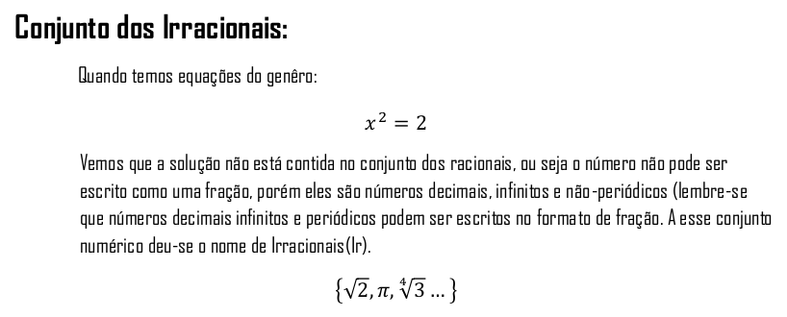
Conjuntos Numéricos

Slide 12
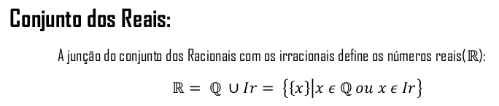
Conjuntos Numéricos

Slide 13
Operações Básicas
Somar
Símbolo = +
2+3 = 5; 2.1 + 6.75 = 9.85
Subtrair
Símbolo = -
5-3 = 2; 3-5 = -2; 9.85 – 2.1 = 6.75
Multiplicar
Símbolo = x (*)
n*p = somar p n vezes
2*3 = 6, -1*3 = -3; -1*-3 = 3;
Dividir
Símbolo = /
N/p = multiplicar n pelo inverso de p
3/1 = 3; 3/-1 = -3; 5/2 = 2.5

Slide 14
Potências Fracionárias
n^(p/q) = n ** (p/q)
Descobrir o número que elevado a q dá n^p
3^(3/2) = 27^(1/2)

Slide 15
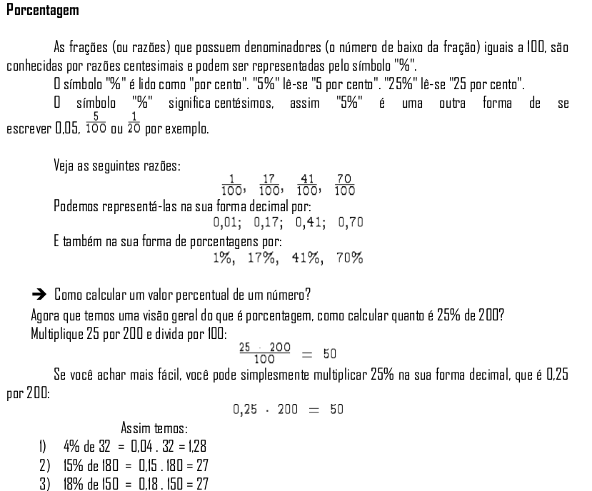
Percentual

Slide 16
Matemática Financeira
Vendedor = aquele que fornece produto
Consumidor = aquele que compra o produto
Custo = preço pago pelo produtor
Valor = valor vendido ao consumidor
Lucro = Valor – Custo
Dívida = Lucro negativo

Slide 17
Matemática Financeira
Capital
- O Capital é o valor aplicado através de alguma operação financeira. Também conhecido como: Principal, Valor Atual, Valor Presente ou Valor Aplicado. Em inglês usa-se Present Value (indicado pela tecla PV nas calculadoras financeiras).
Juros
Juros representam a remuneração do Capital empregado em alguma atividade produtiva. Os juros podem ser capitalizados segundo dois regimes: simples ou compostos.

Slide 18
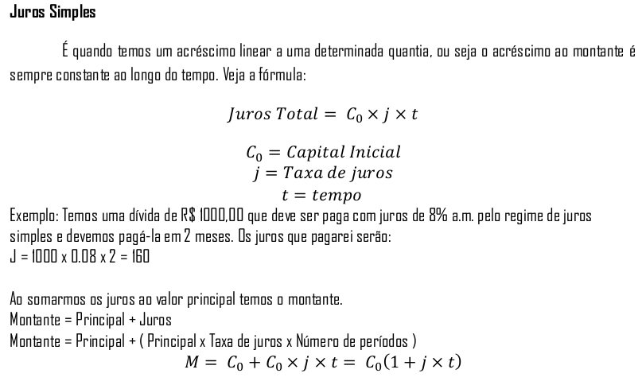
Matemática Financeira

Slide 19
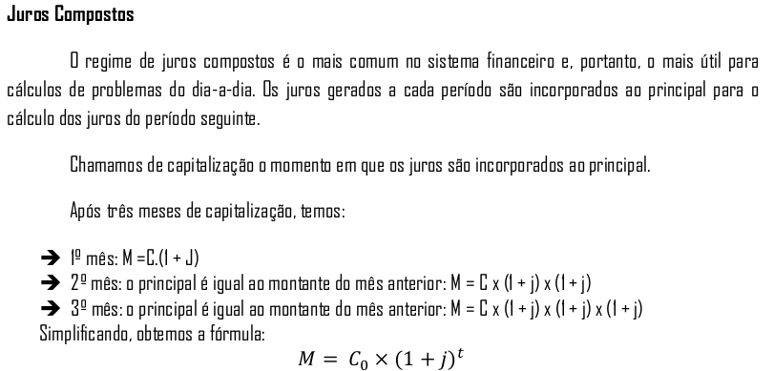
Matemática Financeira

Slide 20
Matemática Financeira
Quando usamos juros simples e juros compostos?
A maioria das operações envolvendo dinheiro utiliza juros compostos. Estão incluídas: compras a médio e longo prazo, compras com cartão de crédito, empréstimos bancários, as aplicações financeiras usuais como Caderneta de Poupança e aplicações em fundos de renda fixa, etc. Raramente encontramos uso para o regime de juros simples: é o caso das operações de curtíssimo prazo, e do processo de desconto simples de duplicatas.

Slide 21
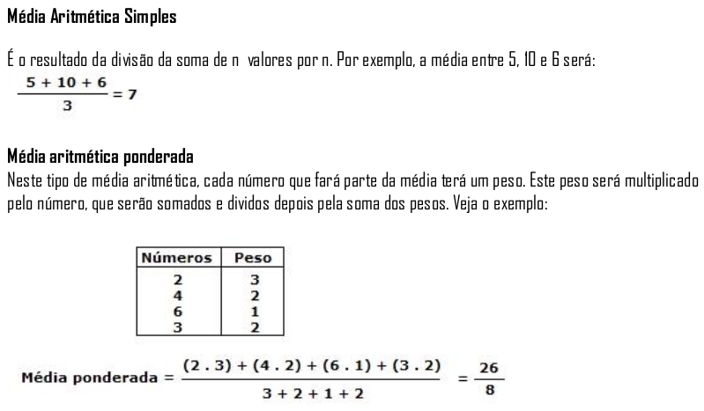
Médias

Slide 22
Bibliografia
http://www.somatematica.com.br/
Www.infoescola.com.br

